Slide 1

Приготовление поварами столовой МБОУ гимназии
г. Советский
горячего завтрака :
ОТ и ДО
«Только живая свежая пища может сделать человека способным воспринимать и понимать истину».
Пифагор

Slide 2

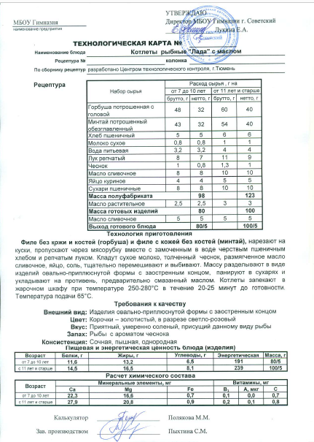
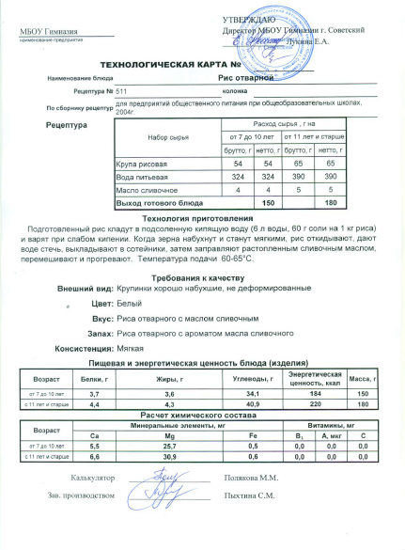
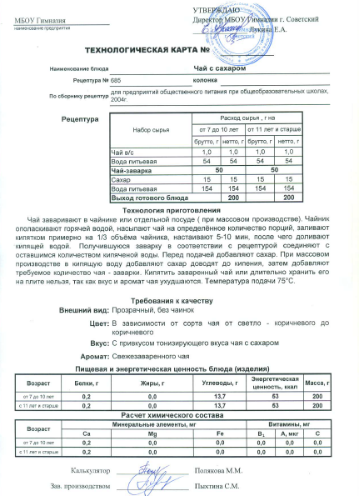
11-й день 12-дневного основного меню, завтрак:
- Котлета рыбная «Лада» с маслом
- Рис отварной
- Чай с сахаром
- Хлеб пшеничный
- Хлеб ржаной

Slide 3

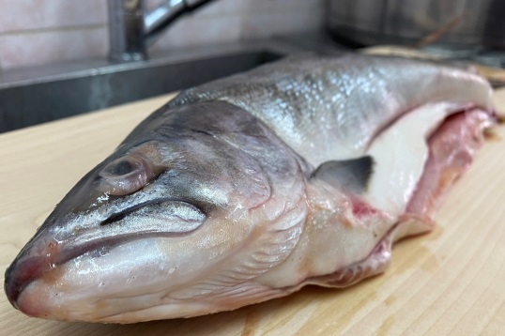
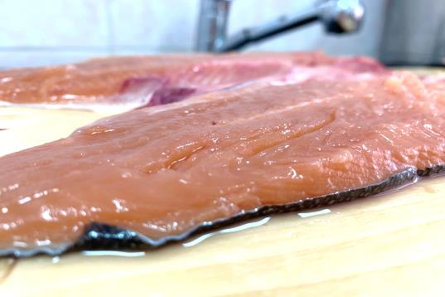
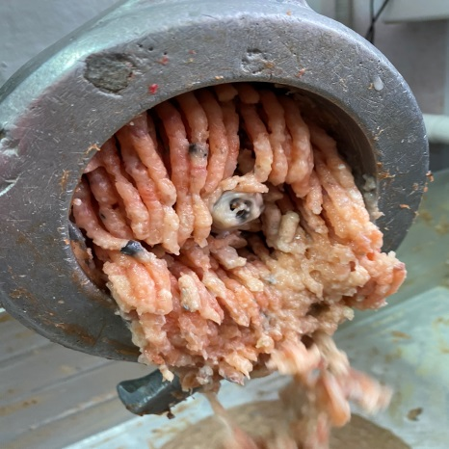
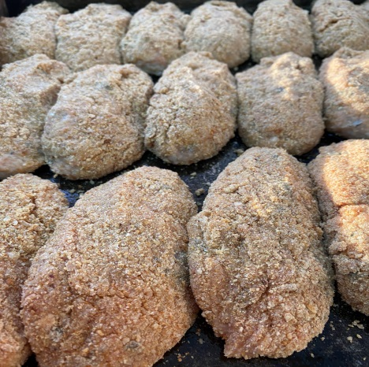
Котлета рыбная «Лада» с маслом
1. Рецептура
Набор сырья | Расход сырья , г на
 | от 7 до 10 лет |  | от 11 лет и старше
 | брутто, г | нетто, г | брутто, г | нетто, г
Горбуша потрошенная с головой | 48 | 32 | 60 | 40
Минтай потрошенный обезглавленный | 43 | 32 | 54 | 40
Хлеб пшеничный | 5 | 5 | 6 | 6
Молоко сухое | 0,8 | 0,8 | 1 | 1
Вода питьевая | 3,2 | 3,2 | 4 | 4
Лук репчатый | 8 | 7 | 11 | 9
Чеснок | 1 | 0,8 | 1,3 | 1
Масло сливочное | 8 | 8 | 10 | 10
Яйцо куриное | 4 | 4 | 5 | 5
Сухари пшеничные | 8 | 8 | 10 | 10
Масса полуфабриката |  | 98 |  | 123
Масло растительное | 2,5 | 2,5 | 3 | 3
Масса готовых изделий |  | 80 |  | 100
Масло сливочное | 5 | 5 | 5 | 5
Выход готового блюда |  | 80/5 |  | 100/5
2. Технология приготовления
Филе без кожи и костей (горбуша) и филе с кожей без костей (минтай), нарезают на куски, пропускают через мясорубку вместе с замоченным в воде черствым пшеничным хлебом и репчатым луком. Кладут сухое молоко, толченный чеснок, размягченное масло сливочное, яйцо, соль, тщательно перемешивают и выбивают. Массу разделывают в виде изделий овально-приплюснутой формы с заостренным концом, панируют в сухарях и укладывают на противень, предварительно смазанный маслом. Котлеты запекают в жарочном шкафу при температуре 250-280°С в течение 20-25 минут до готовности. Температура подачи 65°С.

Slide 4
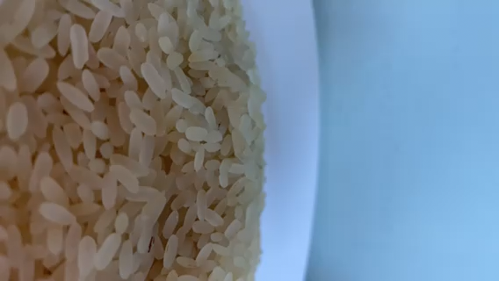
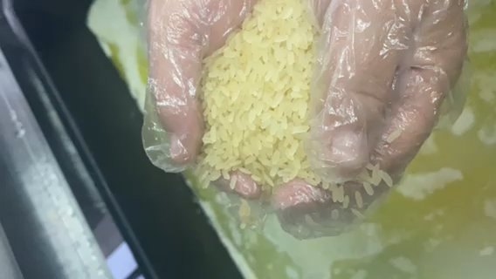
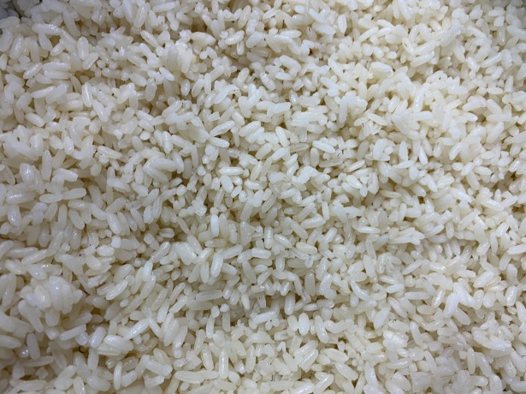
Рис отварной
1. Рецептура
2. Технология приготовления
Подготовленный рис кладут в подсоленную кипящую воду (6 л воды, 60 г соли на 1 кг риса) и варят при слабом кипении.
Когда зерна набухнут и станут мягкими, рис откидывают, дают воде стечь, выкладывают в сотейники, затем заправляют растопленным сливочным маслом, перемешивают и прогревают. Температура подачи 60-65°С.

Slide 5
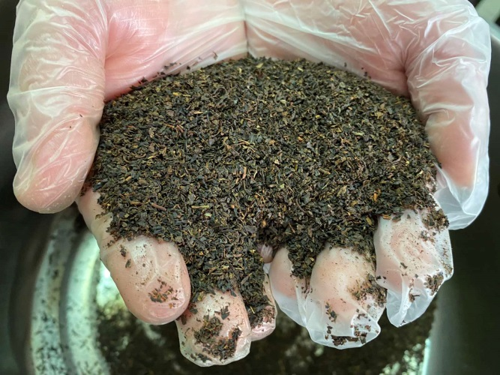
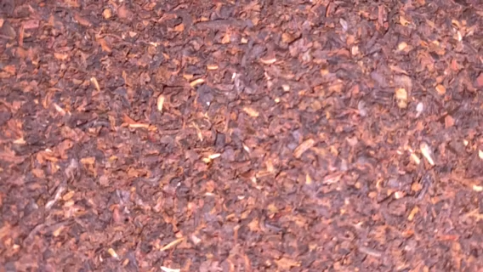
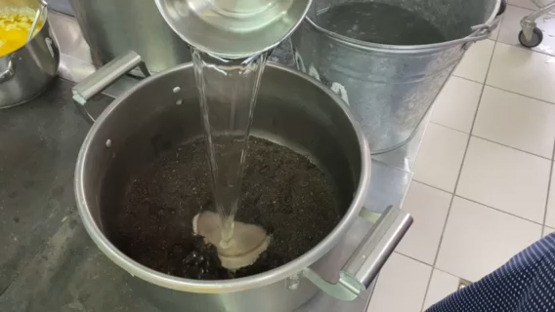
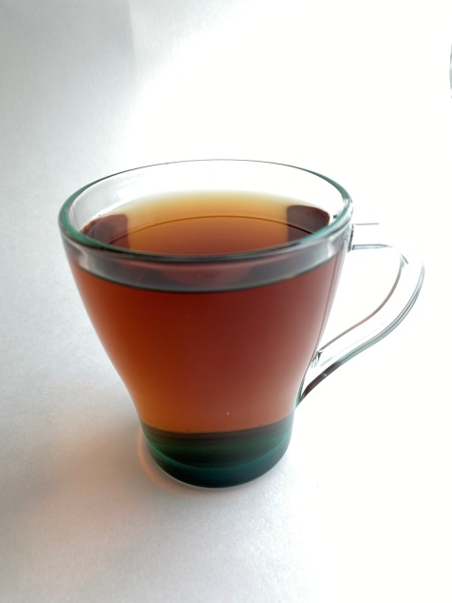
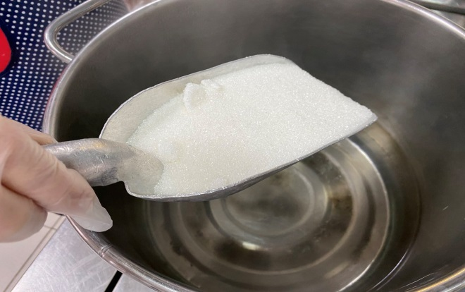
Чай с сахаром
1. Рецептура
2. Технология приготовления
Чай заваривают в чайнике или отдельной посуде ( при массовом производстве). Чайник ополаскивают горячей водой, насыпают чай на определённое количество порций, заливают кипятком примерно на 1/3 объёма чайника, настаивают 5-10 мин, после чего доливают кипящей водой. Получившуюся заварку в соответствии с рецептурой соединяют с оставшимся количеством кипяченой воды. Перед подачей добавляют сахар. При массовом производстве в кипящую воду добавляют сахар доводят до кипения, затем добавляют требуемое количество чая - заварки. Кипятить заваренный чай или длительно хранить его на плите нельзя, так как вкус и аромат чая ухудшаются. Температура подачи 75°С.

Slide 6
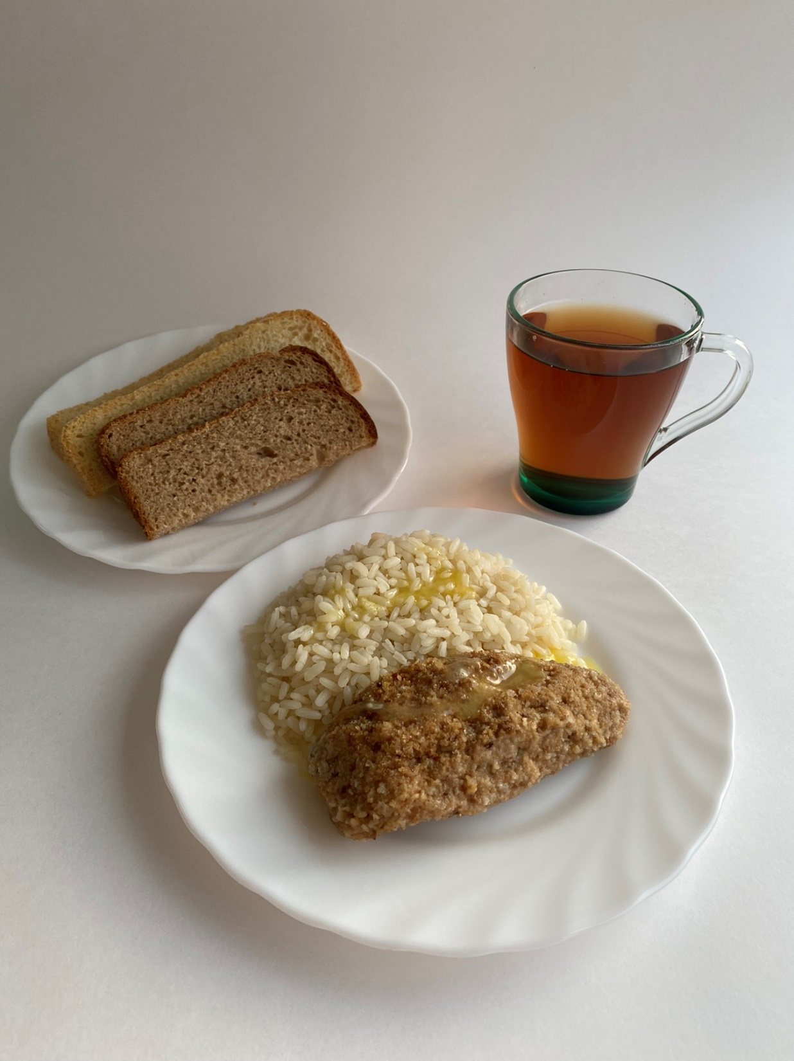

Slide 7
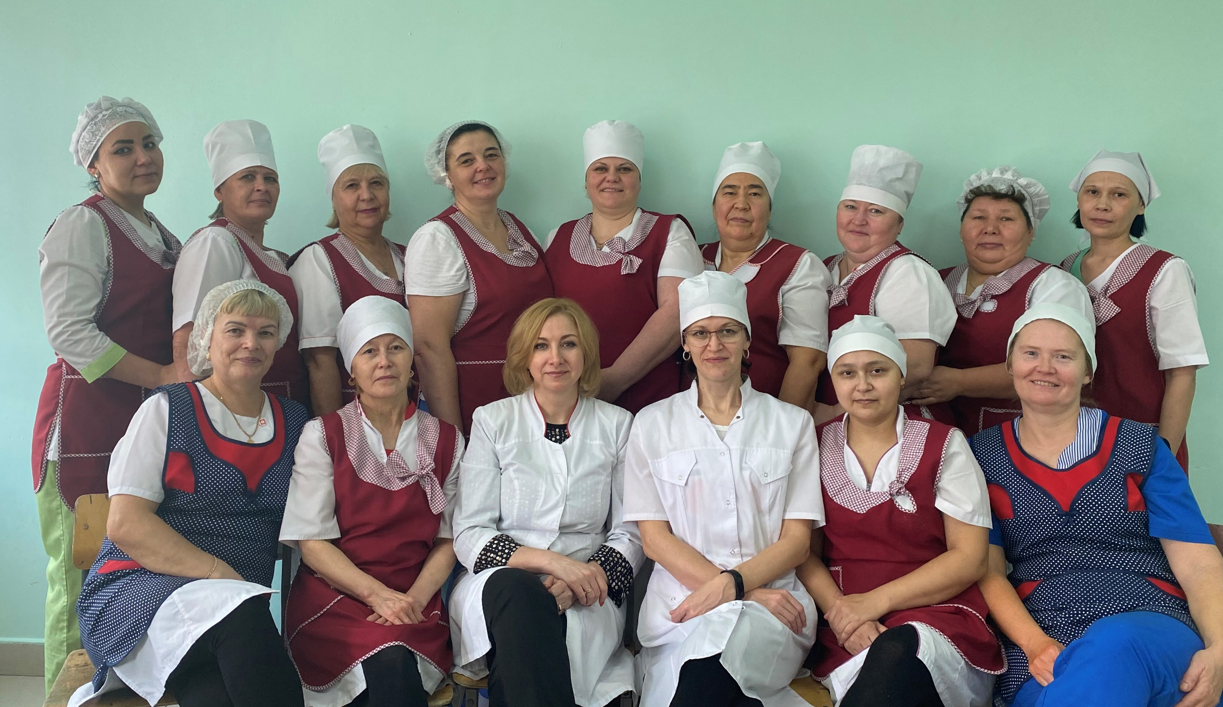
Профессионализм – осознанное и уверенное достижение
заявленной результативности деятельности с наилучшим
использованием возможностей.

